Slide 1
Deze ontspoorde tijd
Over Wil van Jeroen Olyslaegers
Spraakmakende boeken 2019
Mathijs Sanders

Slide 2




Alweer een roman over de Tweede Wereldoorlog?
Collaboratie als grondmotief in de Vlaamse roman na 1945

Slide 3
Alweer een roman over de Tweede Wereldoorlog?
… Jodenvervolging is dat nauwelijks.

Slide 4
Alweer een roman over de Tweede Wereldoorlog?
‘Allemaal normaal. De zucht naar het gewone, dat weet ge in die tijd bijna te ruiken en het aanpassingsvermogen van de mens is daarbij een merkwaardige truc. In de cinema’s ziet ge geen Hollywoodfilms meer, maar dat geeft niet, want die Duitse films zijn minstens even plezant. […] Het vergif is juist die zucht naar het normale, de huichelarij die daarbij hoort, en de slavenmoraal van ieder.’ [60]

Slide 5
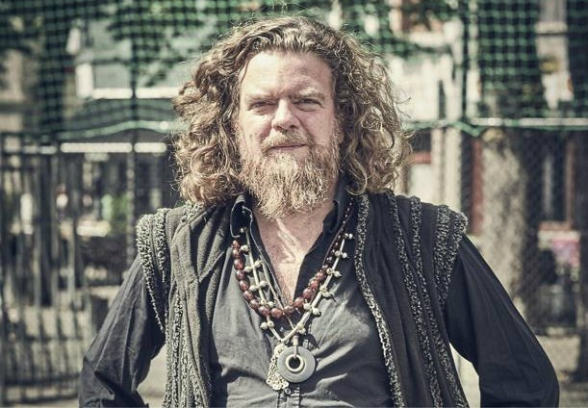


Jeroen Olyslaegers (1967)
Trilogie over een ontspoorde tijd:
Wij (2009)
Winst (2012)
Wil (2016)

Slide 6
Wil
Het verdriet van Antwerpen: een stadsroman
Hopelijk leest ge dit ooit: een nagelaten bekentenis
De dichter en zijn demon: een schrijversroman
Normaalzucht: een geëngageerd boek

Slide 7

Het verdriet van Antwerpen: een stadsroman
Bezetting: 1940-1944
Militair bestuur (Militärverwaltung)
Militair gouverneur
Belgische politie en rijkswacht
Verplichte tewerkstelling
Verzet en collaboratie
Repressie

Slide 8
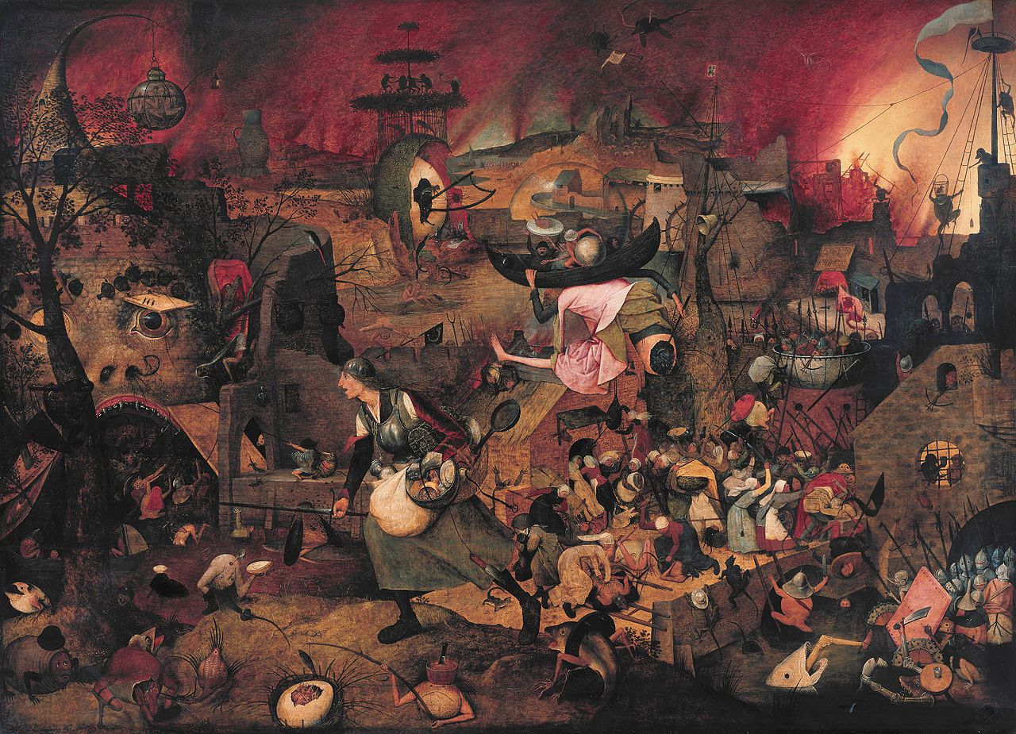

Slide 9
‘Deze stad houdt wel eens van een harde hand. Wie haar streng toespreekt, krijgt haar dan te zien als een hoer in een uitzuipkroeg, of cabardouche, zoals ze hier zeggen. Begin over orde en ze begint te kirren. Ze bevingert de rand van haar champagneglas, kijkt diep in de ogen van nog maar eens een vader die het allemaal strenger wil en hijgt vervolgens: “Wat was dat juist over tucht op straat en veiligheid?” In het begin geilt ze altijd op orde, of evenzogoed op vrijheid, indien dat haar wordt voorgehouden.’ [170]

Slide 10
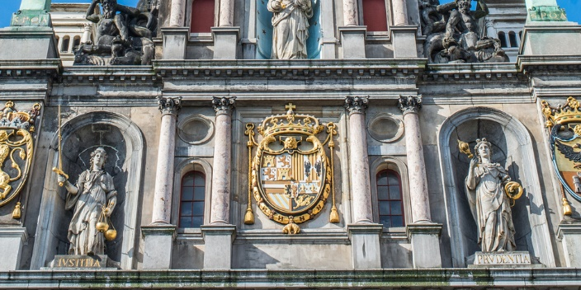

Slide 11

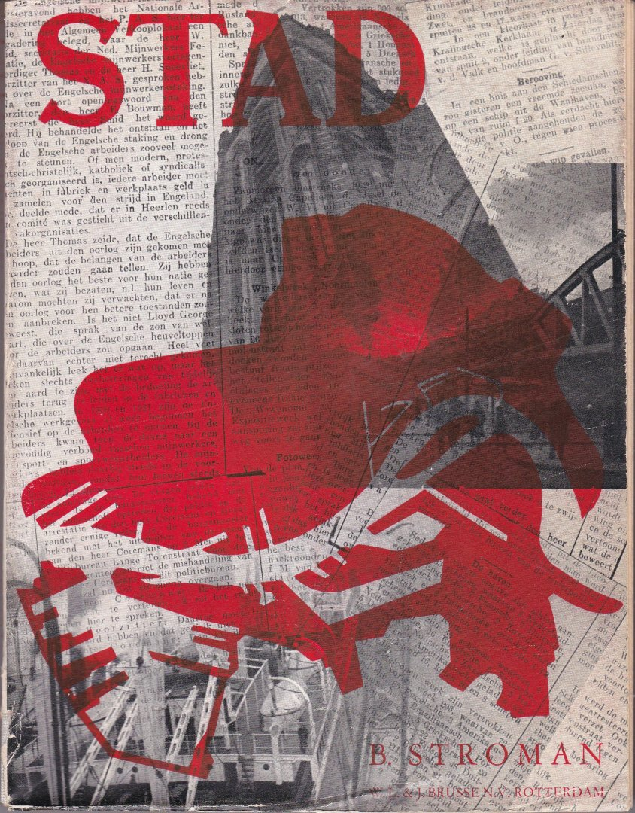
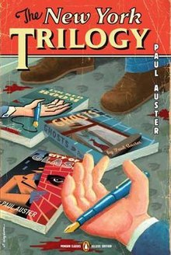
Het verdriet van Antwerpen: een stadsroman

Slide 12
Hopelijk leest ge dit ooit: een nagelaten bekentenis
De resonantie van het verleden
De verteller en zijn bekentenissen

Slide 13
Hopelijk leest ge dit ooit: een nagelaten bekentenis
‘Een plotse sneeuwval. Het doet me denken aan de oorlog. Niet vanwege de kou of ander ongemak, maar vanwege de stilte die de stad dan kort in haar klauwen heeft. Nu valt het met pakken uit de lucht. Het is nacht. Ik hoor de geluiden stollen tot een dof niks. En dan moet een mens zoals ik naar buiten, jongen, oud of niet.’ [9]
‘Maar ik ga niet ineens al mijn kaarten op tafel leggen. Lees verder en het zal allemaal duidelijk worden.’ [13]

Slide 14
Hopelijk leest ge dit ooit: een nagelaten bekentenis
‘Hopelijk leest ge dit ooit, mijn achterkleinzoon, ook al kennen we elkander niet en hebt gij niet om mijn herinneringen gevraagd. De tante die gij nooit hebt gezien, mijn mooie kleindochter die zich uiteindelijk verdaan heeft met een koord, heeft er indertijd wel om verzocht. Ze wilde het weten, ze wilde alles weten.’ [148]

Slide 15
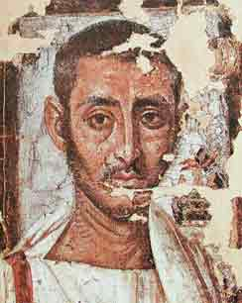



Hopelijk leest ge dit ooit: een nagelaten bekentenis

Slide 16
De dichter en zijn demon: een schrijversroman
Poëzie in Wil
  Nijdig Baardje (Felix Verschaffel): Verlaine en Rimbaud [62, 294]
  Wilfried: het verlangen om ‘een groots, doch miskend dichter’ te zijn [36]
  Angelo als demon [69, 93, 106]
  Het nabeeld van ‘Zot Polleken’: Paul van Ostaijen [181-182]

Slide 17

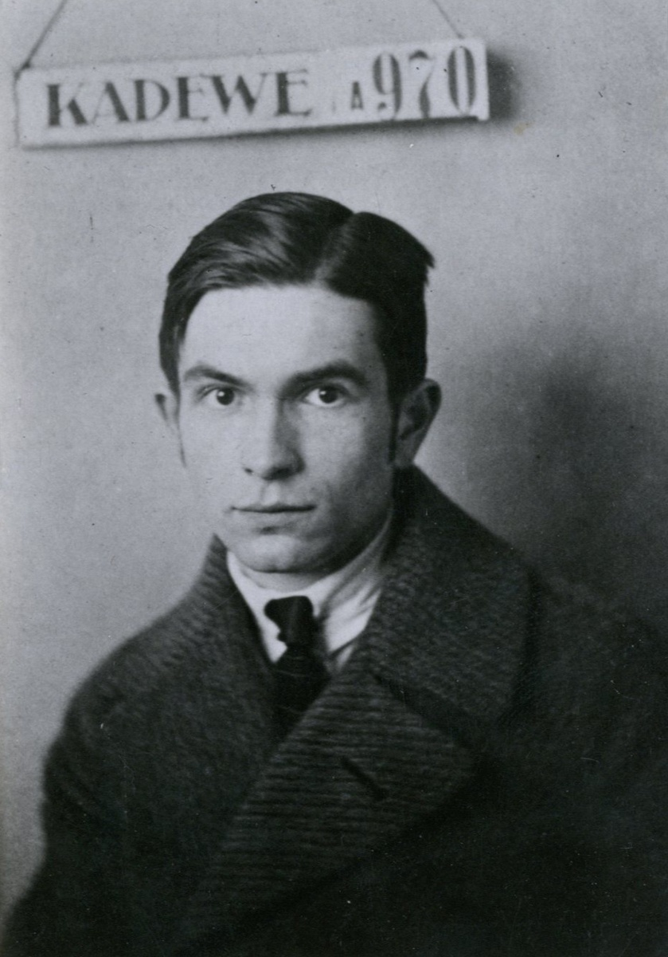

Slide 18
De dichter en zijn demon: een schrijversroman
Poëzie in Wil
  Poëzie als weermiddel tegen normaalzucht: ‘Buiten de verzen heerste het normale, binnen de poëzie al de rest, zo zou die jonge Wilfried het ook hebben gesteld.’ [288]
  Het echec: Landschap der Nederlandse Letteren, de tijdschriftjes, Bekentenissen van een komediant

Slide 19
De dichter en zijn demon: een schrijversroman
‘Ik ben de omgekeerde koning Midas. Mijn woorden herleiden alles tot stront en vunzigheid in plaats van goud. Soms leg ik mijn pen neer en herlees een paar gedichten. Gelijkt het allemaal niet wat te veel op elkander? Maar de schrijfwoede die in mij stormt laat zich daardoor slechts enkele tellen van de wijs brengen. Telkens wanneer ik naar huis dien terug te keren, hoor ik Angelo dan voldaan in mij zuchten. Eindelijk, o eindelijk. Hier staat een zoon recht die de versleten en al te sentimenteel geworden vader der poëzie met hoon zal overladen, die verwaande koppigheid achteloos zal vernietigen met verzen.’ [287]

Slide 20
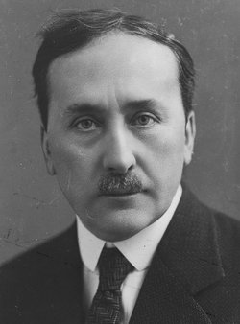
De dichter en zijn demon: een schrijversroman
Poëzie in Wil
  ‘Kent ge dat gedicht van die komediant die zich ooit Willem Elsschot noemde?’ [100]

Slide 21
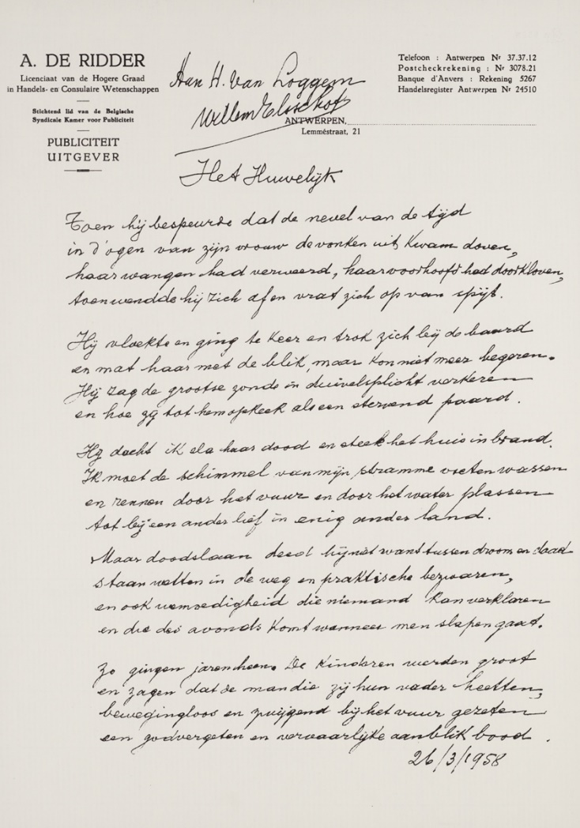

Slide 22
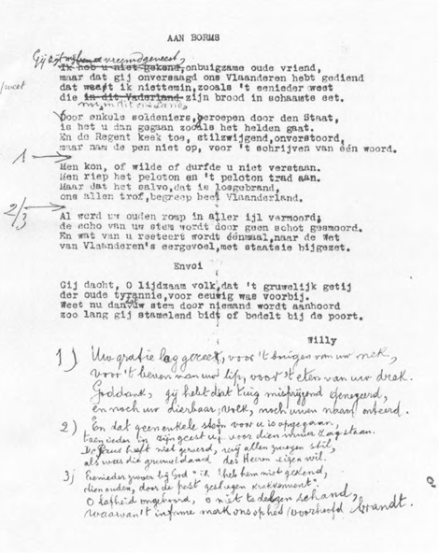
Of:

Slide 23
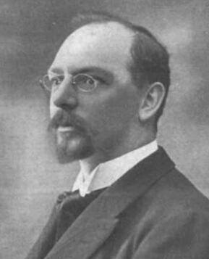
Verschijningen van ‘Nijdig Baardje’
August Borms (1878-1946)

Slide 24
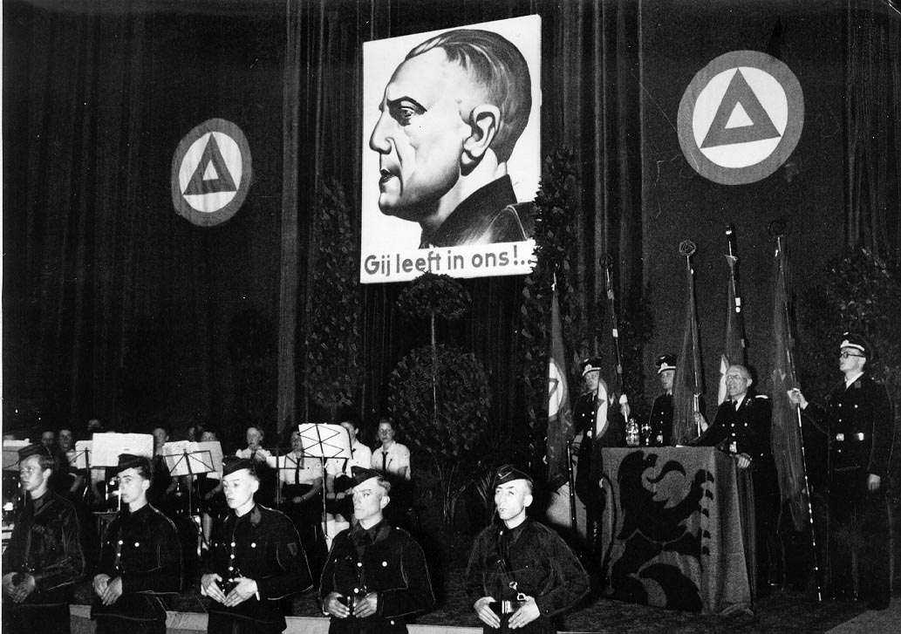
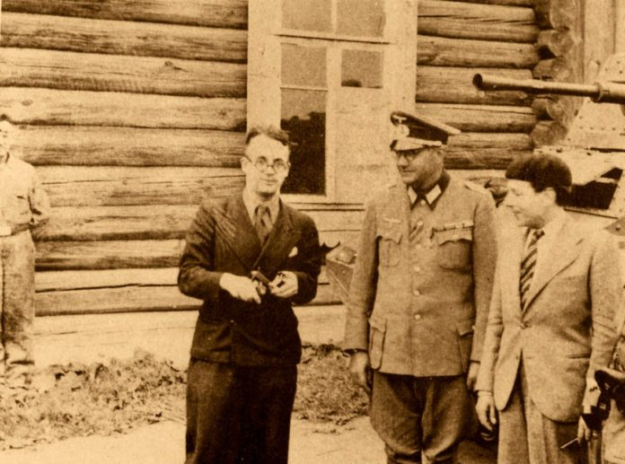
Verschijningen van ‘Nijdig Baardje’
Joris van Severen (1894-1940)
Robert Brasillach (1909-1945)

Slide 25
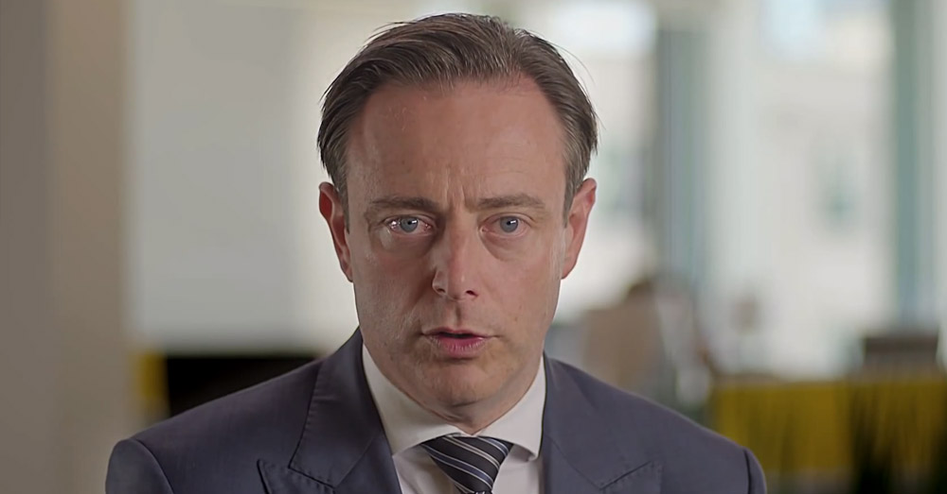
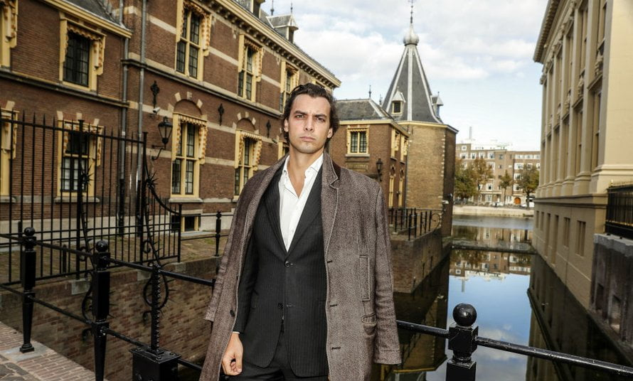

Slide 26
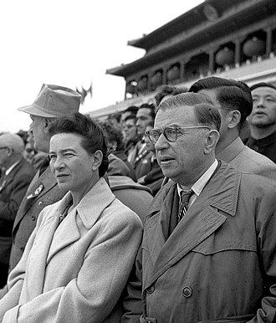

Normaalzucht: een geëngageerd boek
Literatuur als wapen in een sociale strijd: ‘mijn eerste volksroman’

Slide 27
Normaalzucht: een geëngageerd boek
‘Spuw op het graf van Napoleon die in deze streken de gesel zou hebben ingevoerd die bureaucratie heet, “in het belang van iedereen” zoals dat heet, maar in de praktijk ten behoeve van een apparaat dat zich anderhalve eeuw later zonder veel omhaal tot kannibalisme kon laten verleiden. Onze leiders zijn knechten, jongen. Dat is de tragikomedie: in elke heerser zit een doodgewone knecht te bibberen van de schrik.’ [136]

Slide 28
Normaalzucht: een geëngageerd boek
‘Maar mensen zijn in de eerste plaats deerniswekkend, ze zijn niet consequent en maken zichzelf vooral blazen wijs. Een held is geen van hen een leven lang.’ [22]
Morele ambiguïteit; opportunisme en distinctiedrift; existentieel failliet als gevolg van (negatieve) handelingen
Wilfried Wils – WW – wilskracht en wil tot macht

